Slide 1

商管學院「多元與創新」教學研習活動
我的學習由我作主-服務學習導入課程
管理科學學系 牛涵錚

Slide 2

01
緣起

Slide 3
服務學習
「服務」與「學習」相互結合的一門課程
以事先規劃的社會服務活動與結構化設計的反思過程，讓學生運用課堂所學貢獻社區
透過服務的過程中得到啟發及省思，學習課堂中學不到的知識與經驗
是一種「從做中學」(Learning by doing)的學習經歷
大學因為獲得公共資源挹注而得以匯集各個專業領域的菁英，但是近年社會問責的聲浪也越來越高，認為大學師生除了在自己專業領域持續研究創新外，更應該主動積極和當地社經及產業發展結合，將知識傳遞給社會大眾，帶動所在地區繁榮與發展，以實踐大學社會責任。

Slide 4
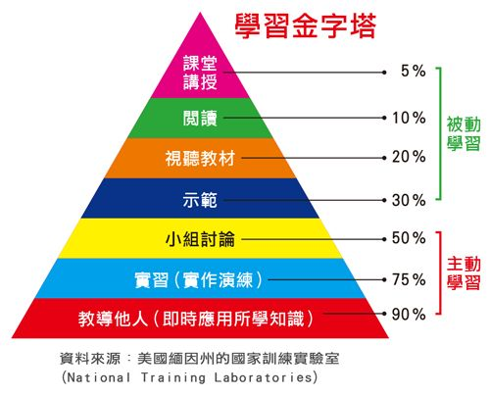

Slide 5

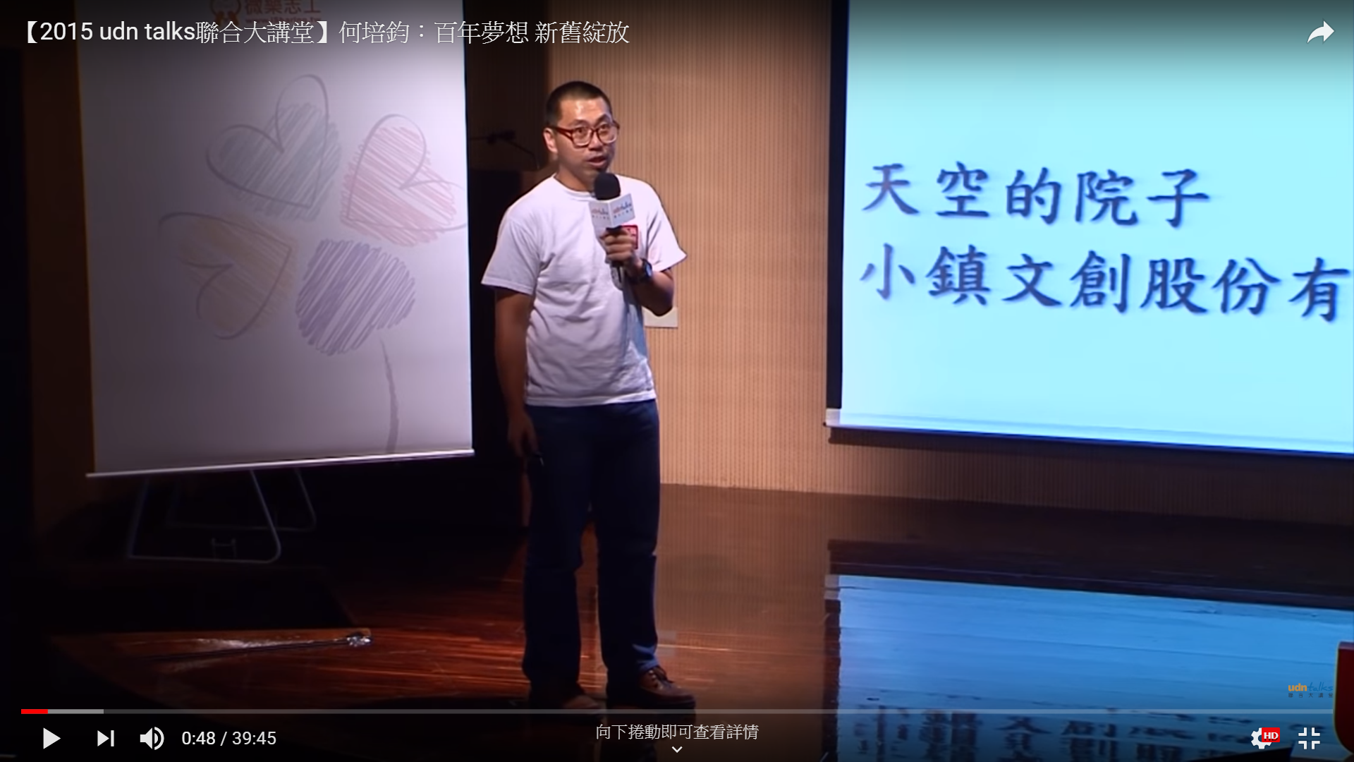

天空的院子-百年夢想、新舊綻放
只有考試才念書，不考試就不念書
找到未來想做的事情，才決定當下想要學習的內容
目的所得到的學識己很有力量了，但很少把學到的知識拿到真實生活中去應用、去突破
找到人生最想要的，去適這些我最不喜歡的工作
完善自己、瞭解自己
……努力到有機會為止

Slide 6
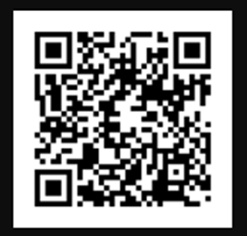
從民宿主人到地方創生
8%
12%
20%
50%

Slide 7
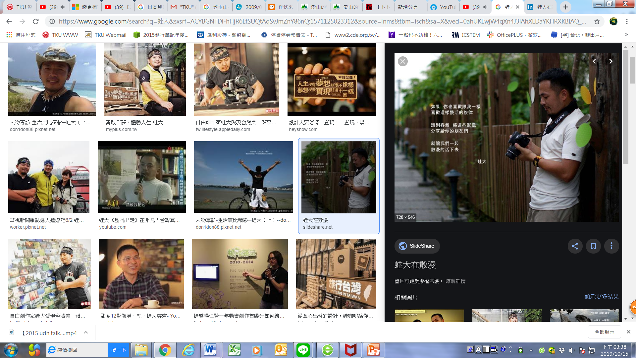
喜歡。台灣
陽明晃(蛙大)十年前在知名線上遊戲公司擔任台灣區事業處處長
2004年在網站上發表第一個作品「挑戰玉山」，大受好評
2007年6月完成了單車環島之旅後，毅然結束11年的上班族生涯，全心投入嚮往已久的自由創作生活
2007年底，創立台灣第一家結合藝廊、聚會與分享概念的單車人文空間「蛙咖啡」，此後不停成長茁壯，與眾多海內外熱愛台灣的旅人一起激發熱情、體驗生活。
現為攝影／設計／文字創作者。著有《島內出走》

Slide 8
02
分享

Slide 9
00
服務業管理
知服學習課程
廣告行銷與研究
進階學科
基礎學科
管理學

Slide 10
四、課程設計分享
I.專業科目
課程名稱：管理學
課程主要目的：
瞭解管理的基本概念，以及管理在生活中 是無所不在、息息相關的。

Slide 11
課程設計：
第一個階段：以基本相關課程知識為主
  喚起並連結基本知識的基礎與結構
  讓學生能有全面的概念與定位
  此為大一必修課程
  ➔因此基礎知識的講述是必要的連結。
第二個階段：導入實務教學方式
  讓學生實際操作的習作(簡易)

Slide 12
四、課程設計分享
II.選修科目
課程名稱：廣告與行銷研究
課程主要目的：
瞭解消費者心中的念想，與如何以廣告手法(工具操作)來滿足消費心中的念想。

Slide 13
課程部分：
  管科系三年級的選修課「廣告與行銷研究」為服務學習推行之課程。
  該課程內容原本就兼具理論與實務導向，教學上若僅針對理論部分，學生並無法全然體會，且課程會流於沈悶、無趣。
學生部分：
  大三為主的學生較為合適
  大三的學生己具備有對於大一、大二的專業知識外，在成熟度與需求度上也會來的高。

Slide 14
各組學生均能就60秒的作品，真切的瞭解到理論與實務間的差異，從理想與現實間的落差中，學會知識工具如何有效的落實應用。
➔實際去做，真的沒有想像中來的容易

Slide 15
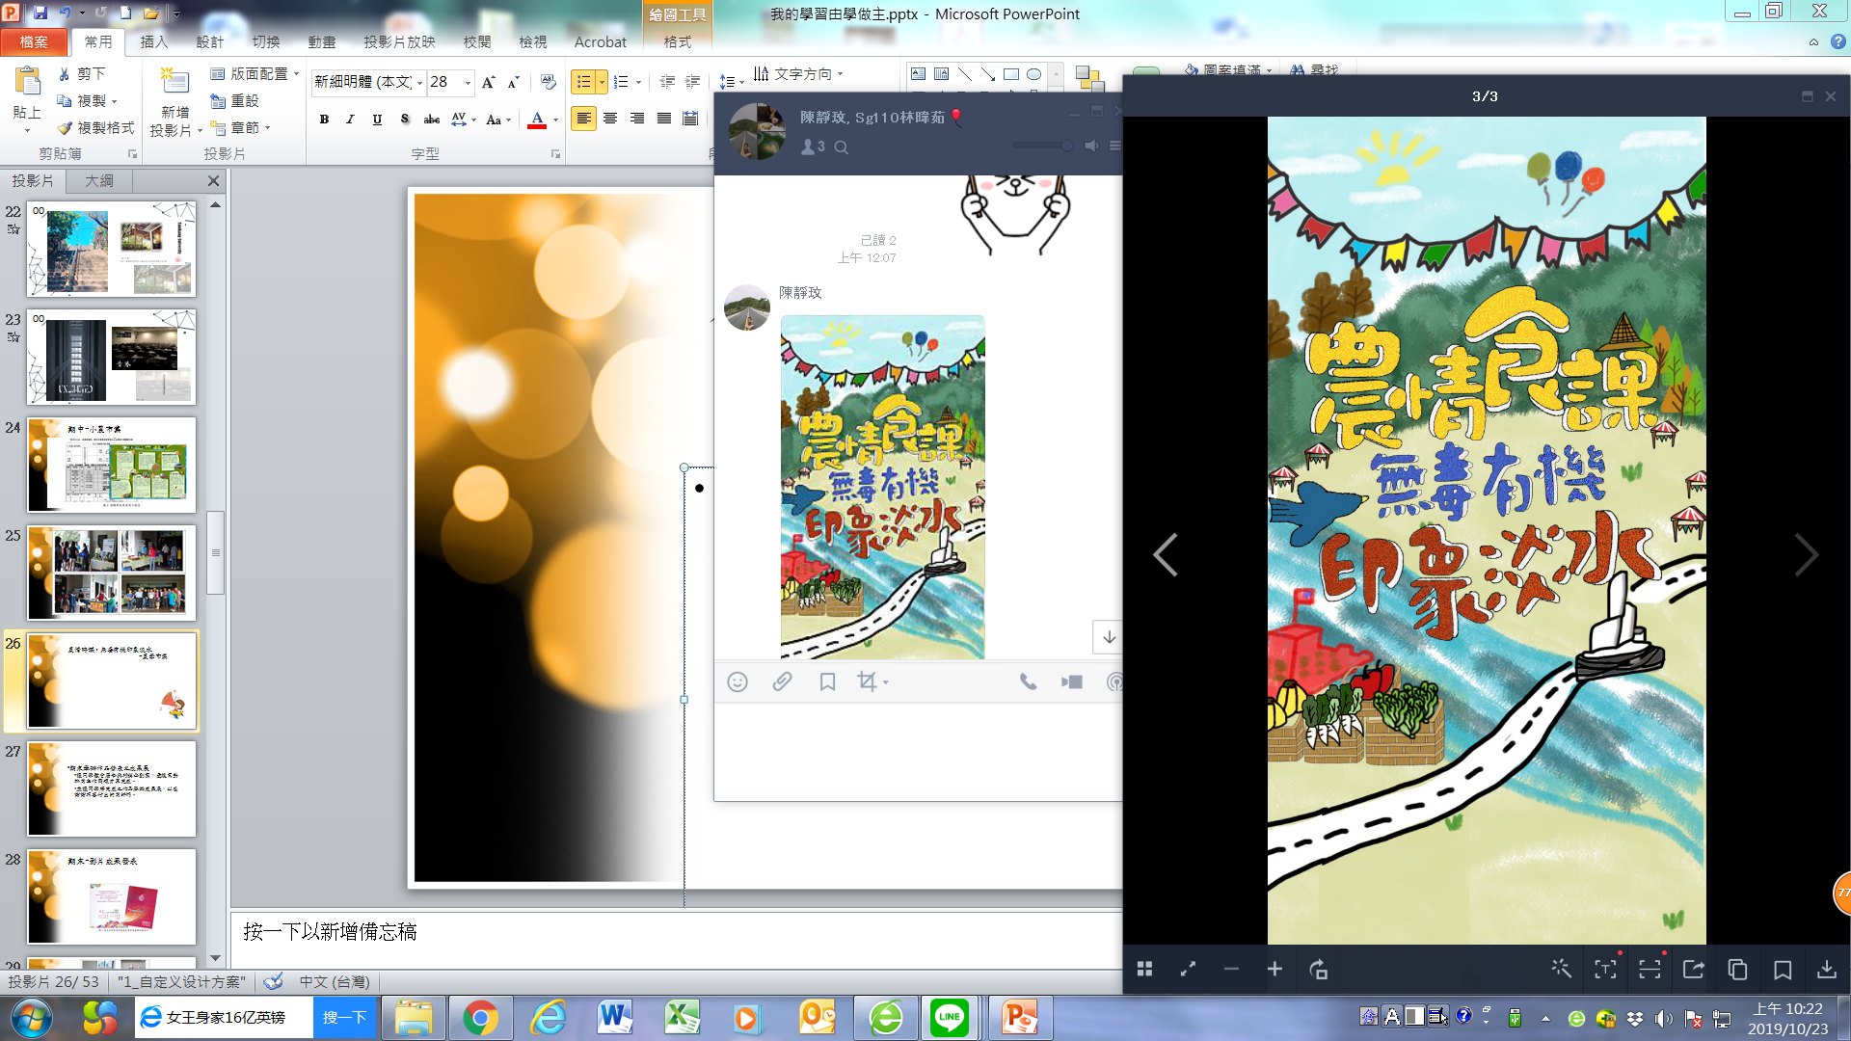

農情時課。無毒有機印象淡水
-農學市集
預購活動：11/4-11/13
市集活動：11/20(三)

Slide 16
期末舉辦作品發表之成果展
  讓同學體會廣告與行銷企劃案，最後需對於業主作簡報才算完成。
  並讓同學將完成之作品舉辦成果展，以感謝謝不吝付出的業師們。

Slide 17
四、課程設計分享
III.選修科目
課程名稱：服務業管理
課程主要目的：
服務業的定義己不同於以往只限於餐飲、休閒之類的產業。現今是以服務為導向的時代，為有加入增加附加價值的服務，才能提昇競爭力。本課程將帶領同學一同開拓創新服務之流程加值之視野。

Slide 18

跟著你的熱情走

Slide 19
Thank You

